Slide 1
Congresso Regionale SID Piemonte e Valle d’Aosta
20 Giugno 2015, Torino
RESISTENZA AGLI EFFETTI DEL GLUCAGON-LIKE PEPTIDE 1 (GLP-1) SULLE PIASTRINE DEI SOGGETTI AFFETTI DA
DIABETE MELLITO TIPO 2.
C. Barale, F. Cavalot, C. Frascaroli, L. Mattiello, A. Guerrasio, I. Russo
SCDU Medicina Interna a Indirizzo Metabolico
Dipartimento di Scienze Cliniche e Biologiche
Università degli Studi di Torino - AOU Ospedale San Luigi Gonzaga
Orbassano - Torino

Slide 2
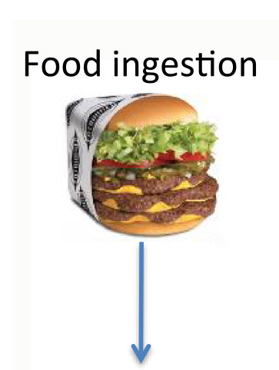
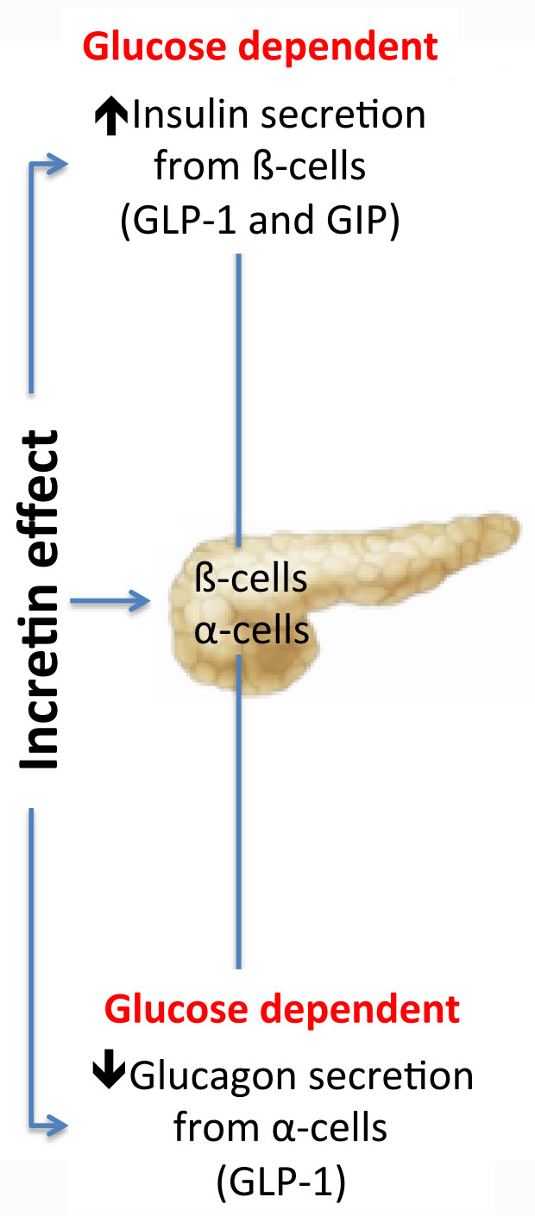
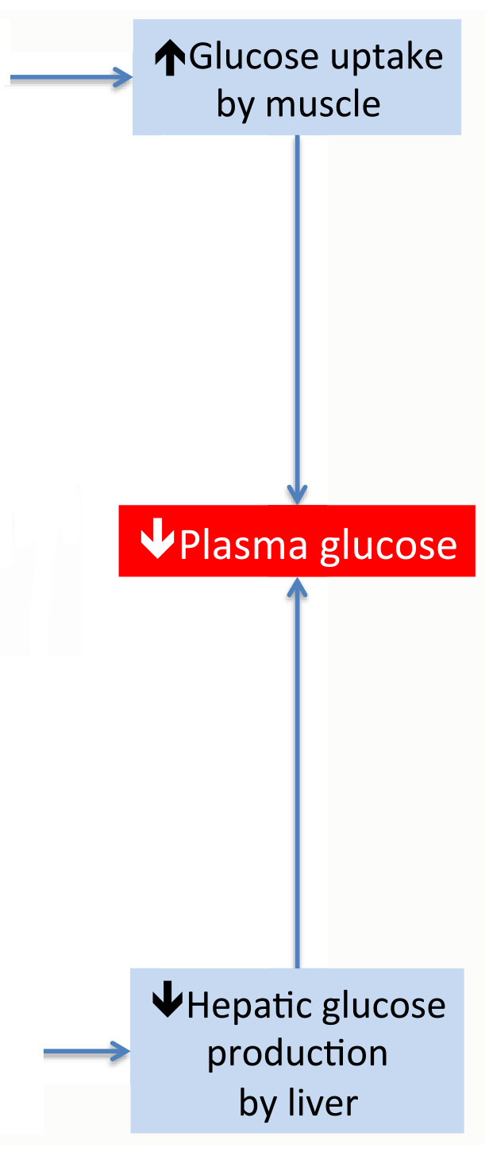
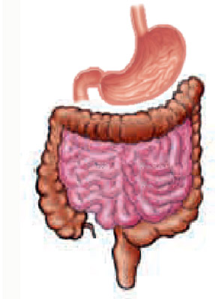
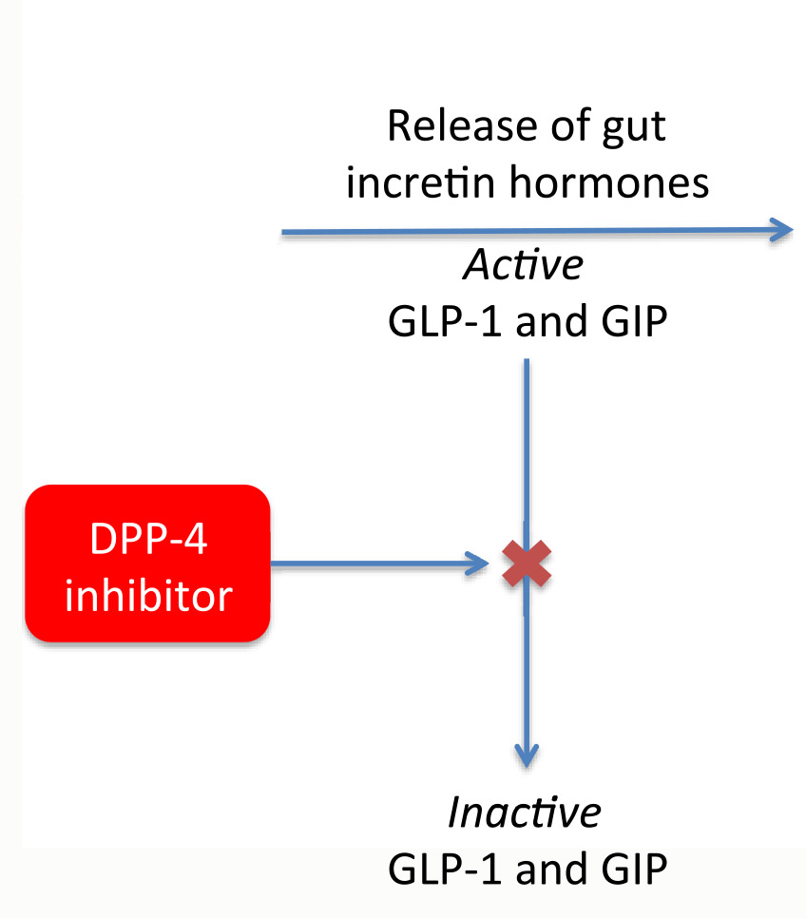
Premessa (1) : effetti metabolici del GLP-1
(7-36)
(9-36)

Slide 3
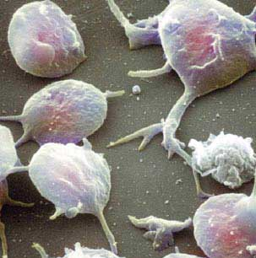
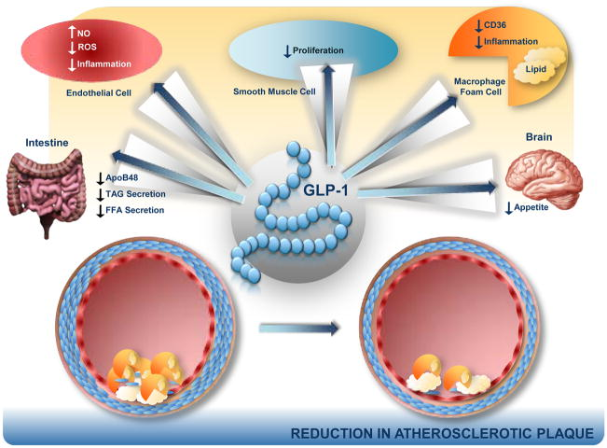
Premessa (2) : effetti cardiovascolari del GLP-1
Piastrine ????
Ussher JR, Drucker DJ, Endocr Rev, 2012 Apr;33(2):187-215.

Slide 4
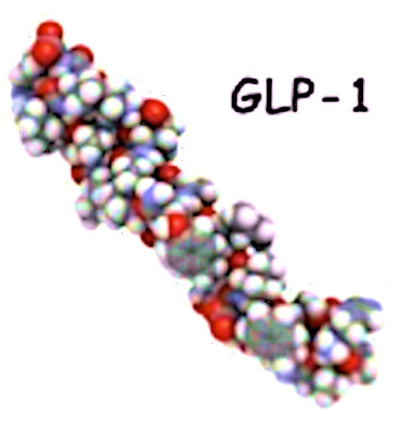
Premessa (3): Effetti del GLP-1 in piastrine di soggetti sani
Meccanismi di inibizione
Meccanismi di attivazione
Effetti antiaggreganti dell’NO
Attivazione delle vie di segnale di PI-3K/Akt
GLP-1 (7-36)
GLP-1 (9-36)
Liraglutide
Attivazione delle vie di segnale di MAPK/ERK-2/p38/JNK-2
attivazione
Sintesi di cGMP indotta da NO
inibizione
Attivazione della via PKG/VASP
Sintesi di ROS stimolata da agonista piastrinico.
Effetti indipendenti dal recettore del GLP-1

Slide 5
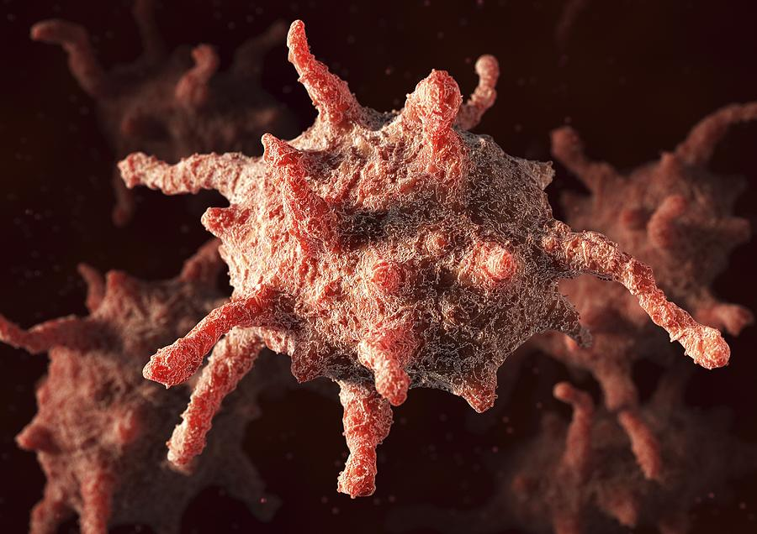
GLP-1
?
DIABETE DI TIPO 2

Slide 6
Scopo dello studio
Valutare in piastrine di soggetti affetti da diabete di tipo 2 l’influenza in vitro del GLP-1 (7-36), del GLP-1 (9-36) e dell’analogo Liraglutide, sull’azione antiaggregante dell’NO, sull’attivazione delle molecole del segnale di PI-3K e MAPK e sullo stress ossidativo stimolati da agonisti piastrinici.

Slide 7
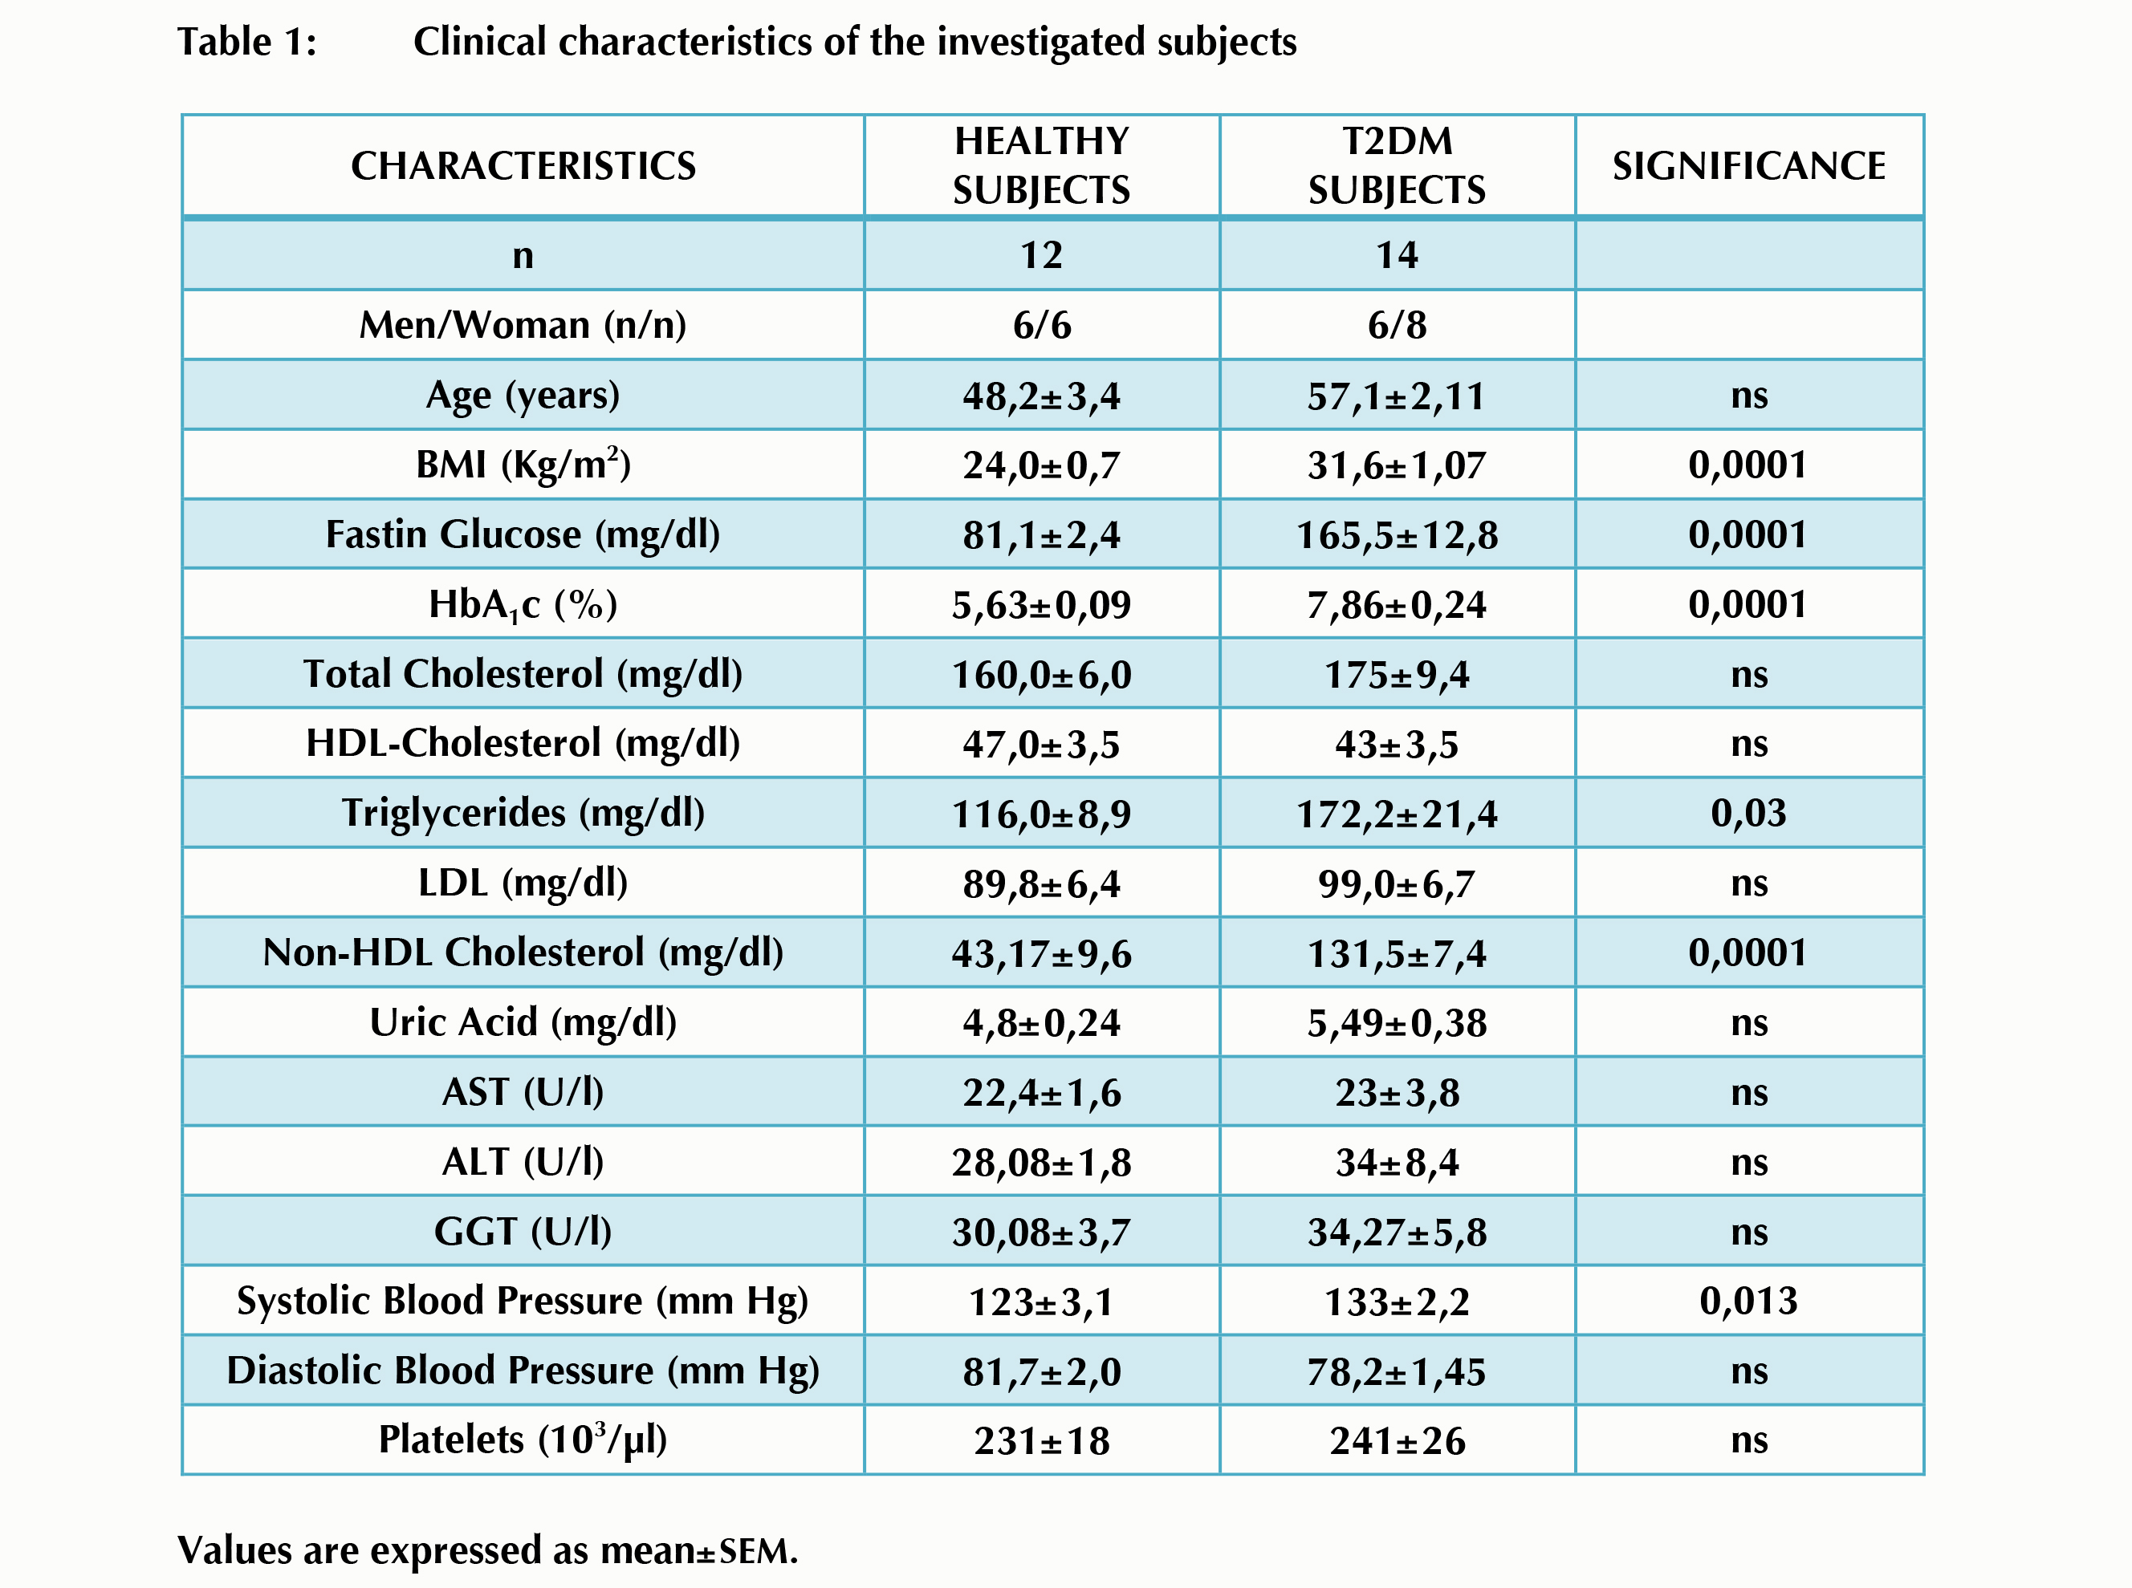
Parametri clinici ed ematochimici dei soggetti
20
20
9/11
56,1±1.,9
32,6±1.1

Slide 8
GLP-1 (7-36), GLP-1 (9-36) e Liraglutide
non influenzano la risposta aggregante all’ADP
Maximal Aggregation all’ADP
basale
GLP-1
(7-36)
GLP-1
(9-36)
LIRA
controllo
controllo
DMT2
DMT2

Slide 9
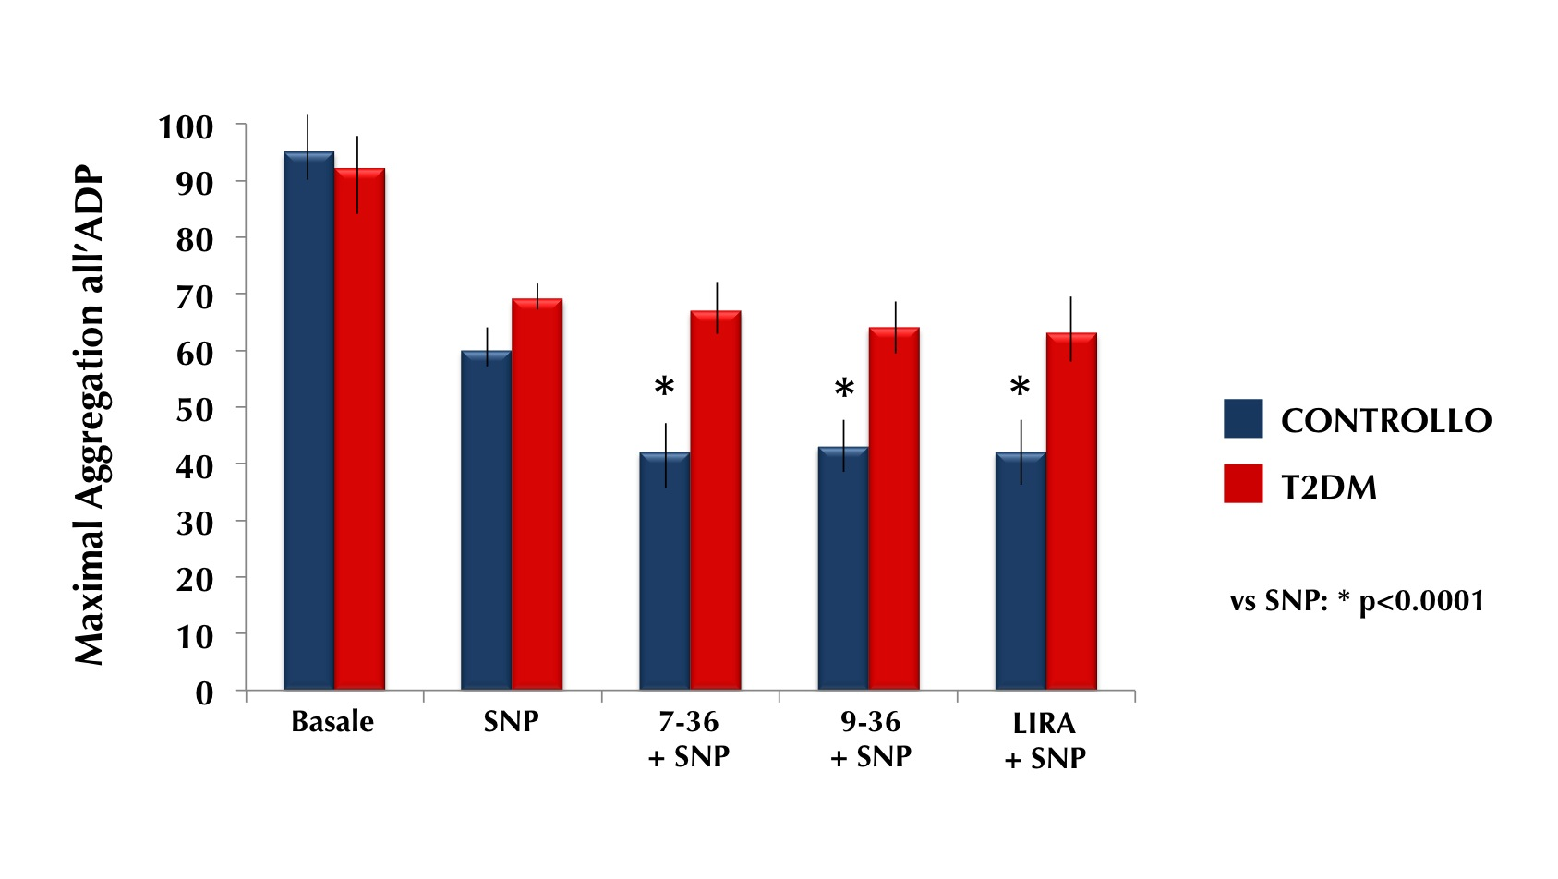
In piastrine di soggetti con DMT2, GLP-1 (7-36), GLP-1 (9-36) e Liraglutide
non aumentano l’effetto antiaggregante dell’NO in presenza di ADP

Slide 10
GLP-1 (7-36), GLP-1 (9-36) e Liraglutide
non influenzano la risposta aggregante al Collagene
Maximal Aggregation al Collagene
GLP-1
(7-36)
GLP-1
(7-36)
GLP-1
(7-36)
GLP-1
(7-36)
GLP-1
(7-36)
LIRA
LIRA
LIRA
basale
GLP-1
(9-36)
LIRA
GLP-1
(9-36)
GLP-1
(9-36)
GLP-1
(9-36)
controllo
controllo
controllo
DMT2
DMT2

Slide 11
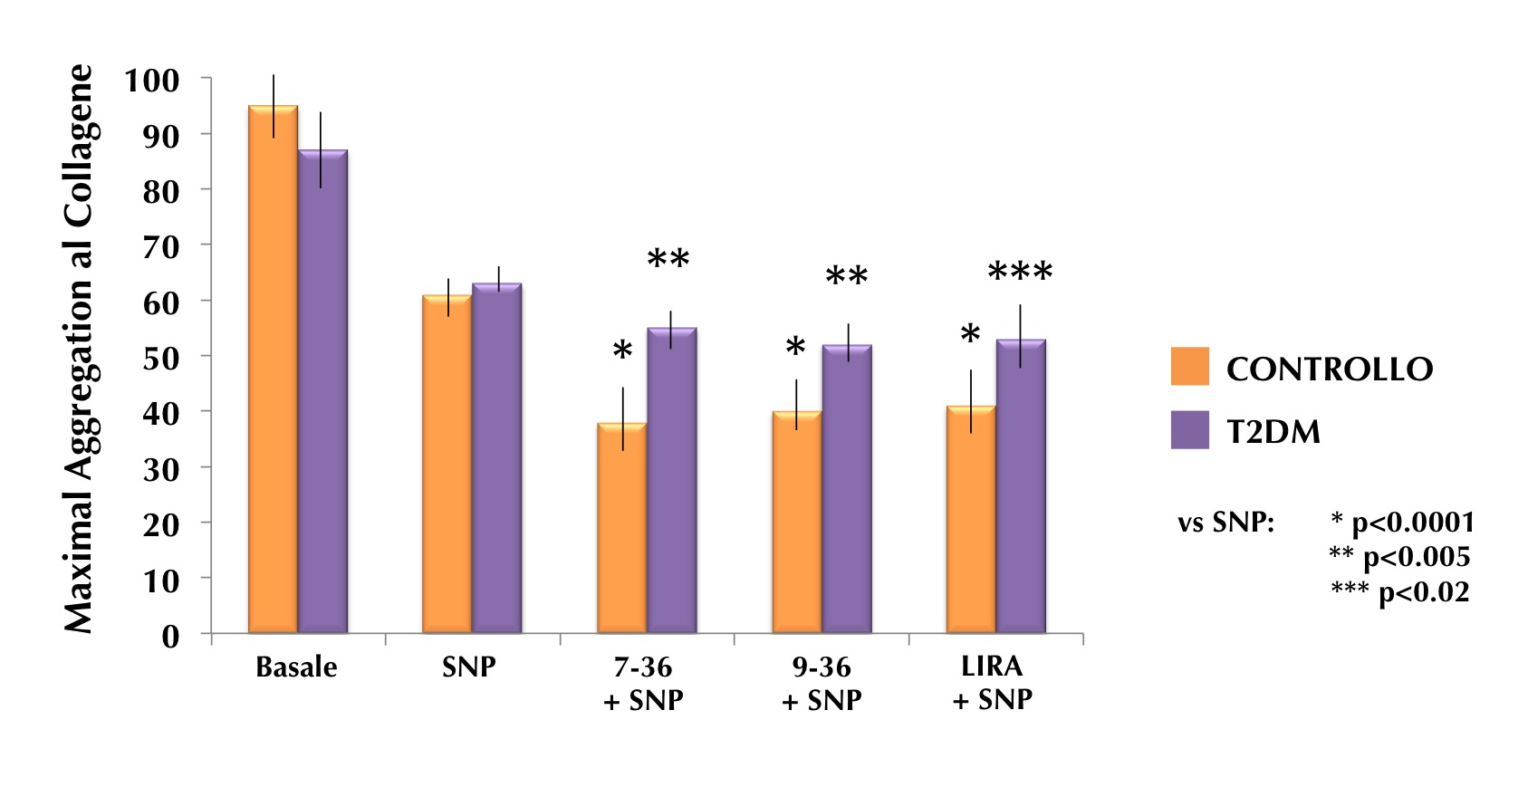
In piastrine di soggetti con DMT2, GLP-1 (7-36), GLP-1 (9-36) e Liraglutide aumentano l’effetto antiaggregante dell’NO, in presenza di Collagene, ma in misura minore rispetto ai soggetti sani di controllo.

Slide 12
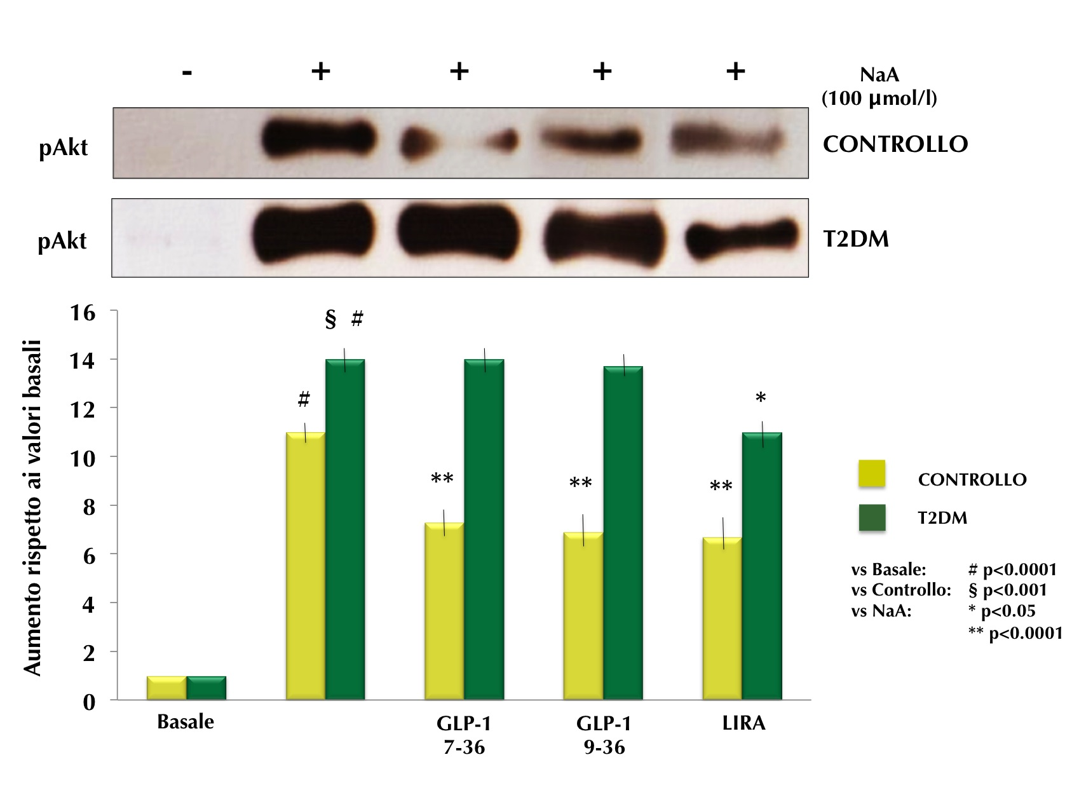
In piastrine di soggetti con DMT2,
GLP-1 (7-36), GLP-1 (9-36) non modificano i livelli pAKT indotti da arachidonato, mentre Liraglutide li riduce ma in misura minore rispetto ai soggetti sani di controllo

Slide 13
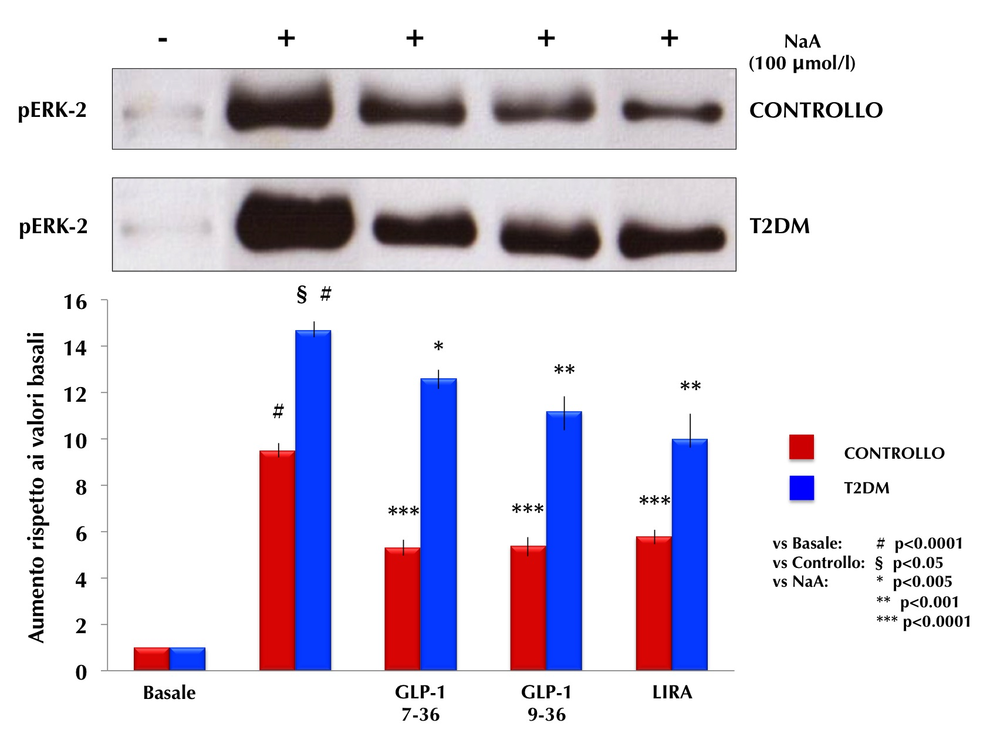
In piastrine di soggetti con DMT2,
GLP-1 (7-36), GLP-1 (9-36) e Liraglutide riducono i livelli pERK-2 indotti da Arachidonato
ma in misura minore rispetto ai soggetti sani di controllo

Slide 14
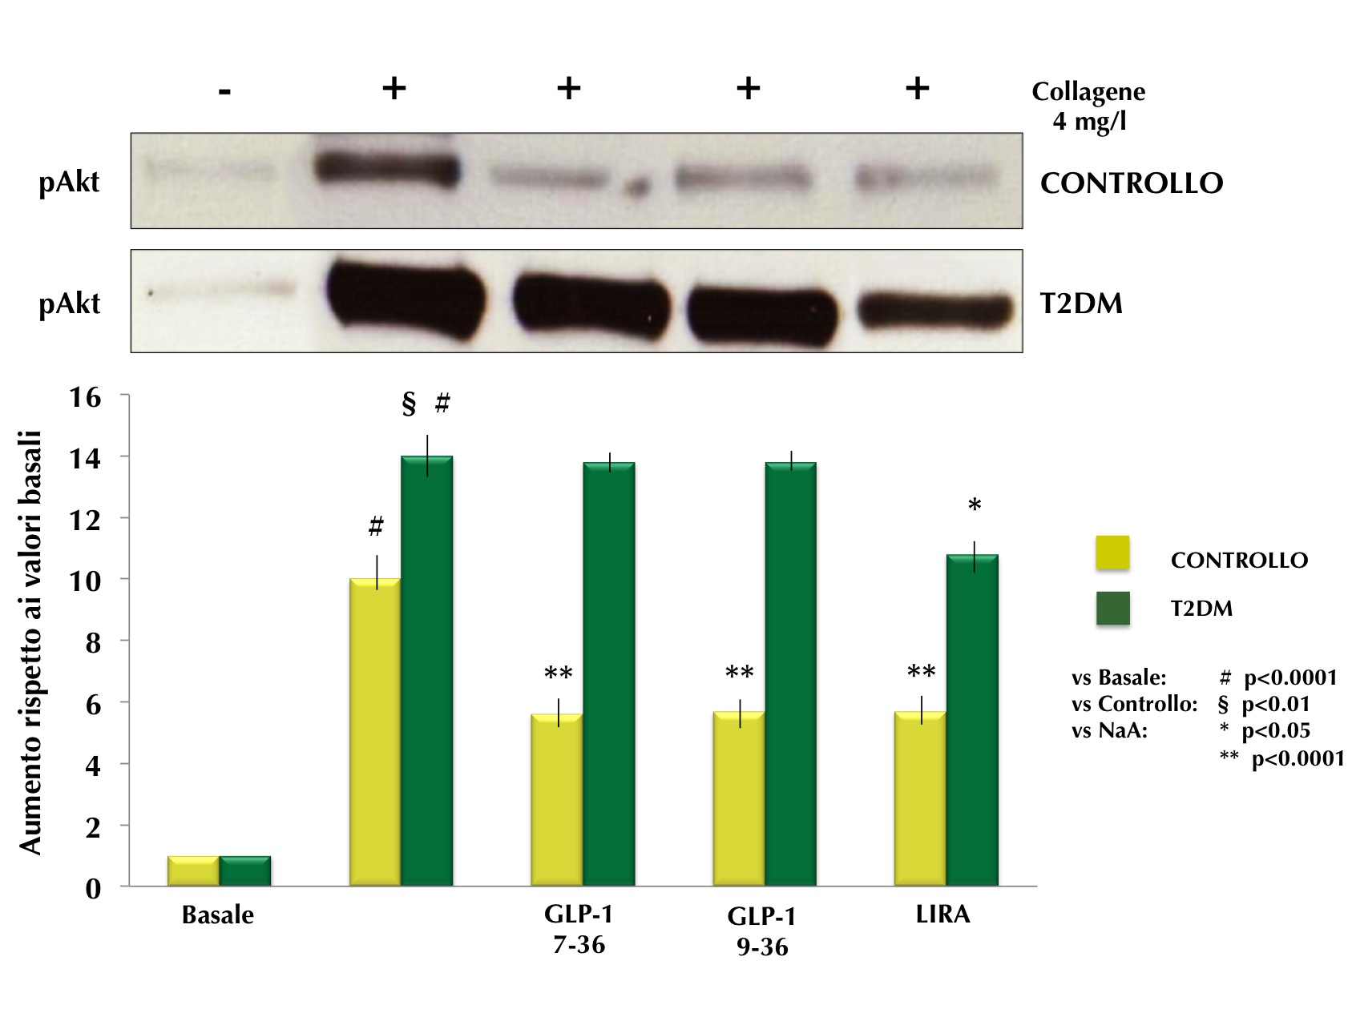
Nei soggetti con DMT2,
GLP-1 (7-36), GLP-1 (9-36) non modificano i livelli pAKT indotti da Collagene
mentre Liraglutide li riduce ma in misura minore rispetto ai soggetti sani di controllo

Slide 15
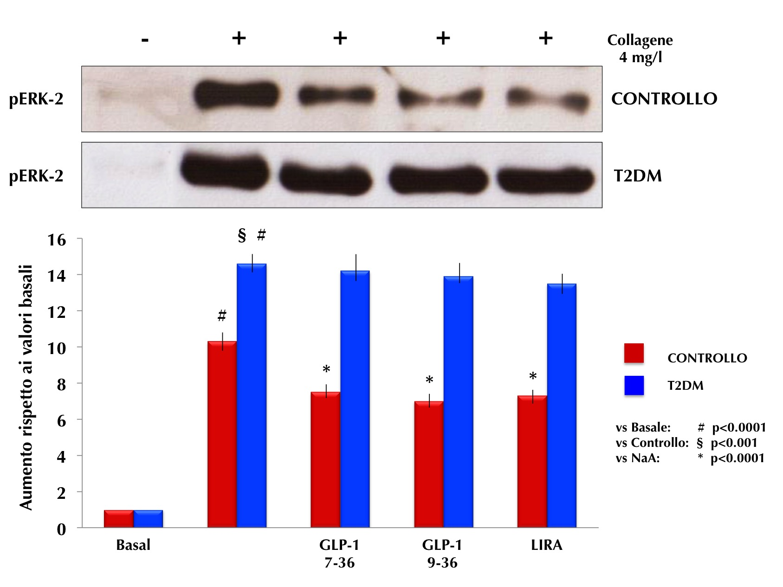
In piastrine di soggetti con DMT2,
GLP-1 (7-36), GLP-1 (9-36) e Liraglutide non modificano i livelli pERK-2 indotti da Collagene

Slide 16
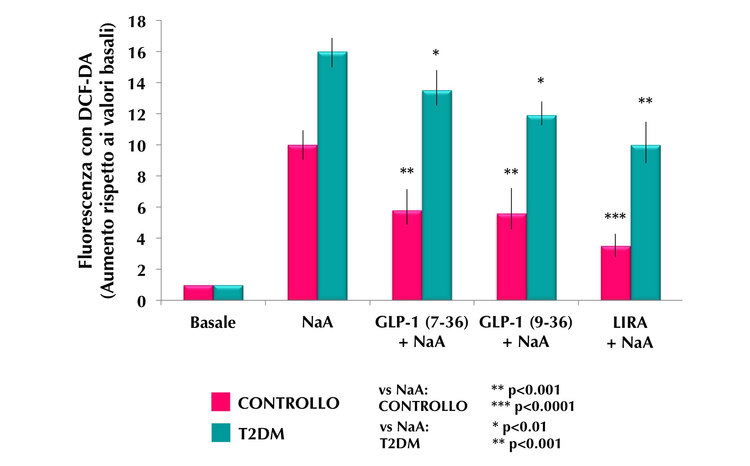
In piastrine di soggetti con DMT2,
GLP-1 (7-36), GLP-1 (9-36) e Liraglutide riducono la sintesi di ROS stimolata da Arachidonato ma in misura minore rispetto ai soggetti sani di controllo

Slide 17
Conclusioni
In piastrine di soggetti con DMT2, rispetto a soggetti sani di controllo, è ridotta la capacità di GLP-1(7-36), GLP-1(9-36) e Liraglutide di:
aumentare l’effetto antiaggregante dell’NO.
ridurre i livelli di pAKT e p-ERK-2 stimolati dagli agonisti Collagene e Arachidonato.
ridurre la produzione di ROS stimolata da Arachidonato.
La presenza di una resistenza agli effetti del GLP-1 sulla risposta piastrinica all’NO e agli agonisti potrebbe essere coinvolta nel complesso quadro di alterazioni responsabili dell’iperattivazione piastrinica ampiamente documentata nel diabete.
Grazie per l’attenzione

